Slide 1
Система образования как основа социально-экономического развития региона: новая модель Республики Татарстан
Министр образования и науки
Гильмутдинов Альберт Харисович

Slide 2
Ресурсы социально-экономического развития:
природные
финансовые
материально-технологические
информационные
КАДРОВЫЕ
Образование - основа инновационного развития общества

Slide 3
Реформа российского образования
приоритетный национальный проект «Образование»
независимая итоговая аттестация выпускников (ЕГЭ)
федеральные целевые программы
система национальных университетов
федеральные государственные образовательные стандарты нового поколения
национальная инициатива «Наша новая школа»

Slide 4
Система образования РТ-2010
Год учителя
Новая система оплаты труда
Новый этап информатизации образования
Разработка и принятие Стратегии развития образования на 2010-2015 гг.

Slide 5
Стратегия развития образования на 2010-2015 г.
Приложения:
Том 1 – Анализ состояния дошкольного образования
Том 2 – Анализ состояния общего (школьного) и дополнительного образования
Том 3 – Анализ состояния профессионального образования
Том 4 – Статистика образования. Справочный сборник
Том 5 – Комплексное социологическое исследование системы образования РТ
План первоочередных мероприятий

Slide 6
Особенности Августовского совещания 2010 г.
фестиваль учителей (г. Елабуга)
участие сингапурских коллег и подписание соглашений о сотрудничестве в области:
повышения квалификации учителей
создания «электронных школ»
новых образовательных программ и технологий
партнерства школ

Slide 7
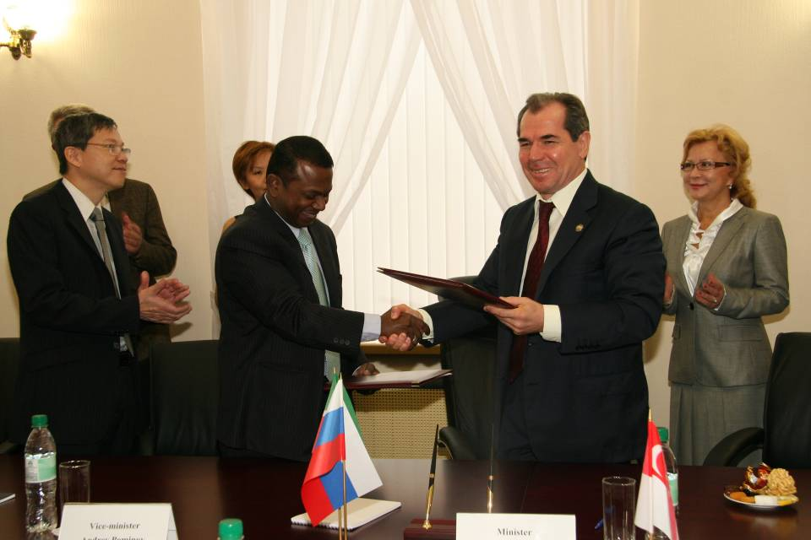

Slide 8
Секции августовского совещания
Приоритетные направления развития образования в Республике Татарстан
Поликультурное образование: инновационные технологии обучения родным языкам
Развитие дошкольного образования в Республике Татарстан
Нравственное и физическое здоровье в школьном образовании Республики Татарстан
Формирование электронного образовательного пространства Республики Татарстан
Профессиональное образование в Республике Татарстан: первоочередные задачи
Потенциал педагогической науки для развития образования Республики Татарстан

Slide 9
Система образования в Республике Татарстан
Ключевые задачи:
качество образования
эффективность функционирования отрасли

Slide 10
Система образования в Республике Татарстан
Ключевые задачи:
качество образования
эффективность функционирования отрасли
Ключевые задачи:
качество образования
эффективность функционирования отрасли

Slide 11
Республиканская система мониторинга
Учащиеся
ЕГЭ выпускников школ (11-е классы)
Государственная итоговая аттестация (9-е классы)
Независимая оценка качества образования (4-8-е классы )
Будущие учителя
Тестирование первокурсников в формате ЕГЭ (контроль)
Тестирование выпускников педагогических вузов в формате ЕГЭ
Учителя
Тестирование учителей в формате ЕГЭ
Анкетирование учащихся
Цель: объективная оценка достижений ВСЕХ участников образовательного процесса

Slide 12
Результаты ЕГЭ, усредненные баллы
Предмет | Всего кол-во | Средний балл ЕГЭ 2009 г. |  | Средний балл ЕГЭ 2010 г.
 |  | РФ | РТ | РТ
Русский язык | 26591 | 57,2 | 54,5 | 57,9
Математика | 25578 | 44,1 | 41,9 | 44,9
Обществознание | 12412 | 56,7 | 54,2 | 54,5
Физика | 6581 | 48,9 | 47,7 | 48,9
Биология | 4123 | 52,3 | 51,2 | 55,3
История России | 3748 | 48,0 | 46,2 | 48,0
Химия | 2480 | 54,3 | 51,2 | 55,4
Английский язык | 1507 | 59,4 | 54,1 | 53,2
Информатика | 1472 | 56,2 | 55,8 | 64,8
Литература | 1404 | 52,4 | 47,8 | 52,0
География | 330 | 49,6 | 48,5 | 53,4
Немецкий язык | 72 | 44,3 | 37,6 | 48,8
Французский язык | 42 | 59,4 | 55,3 | 61,4

Slide 13
Сравнение результатов ЕГЭ 2009 и 2010 года (в %)
низкие баллы
(остались без аттестата)

Slide 14
Государственная итоговая аттестация учащихся 9-х классов (более 30 тыс. чел.)
14

Slide 15
Система образования в Республике Татарстан
Ключевые задачи:
качество образования
эффективность функционирования отрасли
Ключевые задачи:
качество образования
эффективность функционирования отрасли

Slide 16
Консолидированный бюджет системы образования Республики Татарстан 27,6 млрд. рублей (2010 г.)

Slide 17
Система образования в Республике Татарстан
Ключевые решения:
учитель
технологии
инфраструктура

Slide 18
Ключевые решения: Учитель
Новая система оплаты труда
Проект «Наш действующий учитель»
«Ноутбук-учителю»
Программа Алгарыш:
- педагогическая номинация
- «управление в сфере образования»
46 грантов в рамках федерального проекта поддержки молодых педагогов «1000 вакансий»
Проект «Наш новый учитель»
Новая система подготовки, переподготовки и повышения квалификации кадров

Slide 19
Ключевые решения: новые технологии в образовании
Электронная школа
Новые стандарты образования
Инновационные образовательные программы:
«Основы лидерства»
«Живая инновация»
«Слепая десятипальцевая печать»
Номинация «Инновации в образовании» конкурса «50 инновационных идей для РТ»

Slide 20
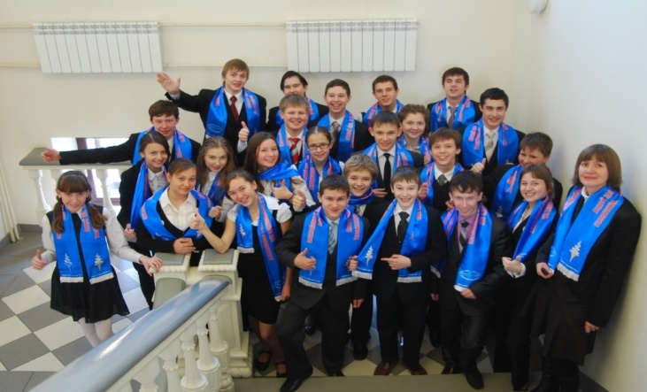
Инновационная образовательная программа «Основы лидерства»
Участники: 968 учащихся из 11 районов и городов республики

Slide 21
Hwa Chong Institution
Founded in
1919 (as The Chinese High School) & 1974 (Hwa Chong Junior College)
Offering high school to pre-university education (13 to 18 years old) for GCE A Level exams
~ 4000 students & 450 staff members
School Vision A World Class Institution of Leaders
School Mission With our blend of tradition and innovation, we nurture leaders in research, industry and government, who have the integrity, wisdom, passion and vision, to succeed in the global environment and serve our nation.
Notes:
Insert Singapore Map
Hwa Chong Tower Block Picture
Campus: 100 hectares
Over 4000students & 450 staff members

Slide 22
Парадигма образования
Образовательная программа «Основы лидерства»
Знания + компетенции + лидерство

Slide 23
Ключевое решение: новые технологии управления
Вертикально интегрированная контрактная система
Республика
Муниципалитет
Школа
+ Объективная система мониторинга
Учитель

Slide 24
Система образования в Республике Татарстан
Ключевые задачи:
качество образования
эффективность функционирования отрасли
Ключевые задачи:
качество образования
эффективность функционирования отрасли
Ключевые решения:
учитель
технологии
инфраструктура
Ключевые решения:
учитель
технологии
инфраструктура

Slide 25
Учреждения общего образования РТ
Малокомплектные школы
Notes:
393658

Slide 26
Прогноз изменения количества учащихся малокомплектных школ

Slide 27
Малокомплектные школы
Стоимость обучения выше в 2-10 раз
Низкое качество образования
Несоответствие требованиям нового стандарта

Slide 28
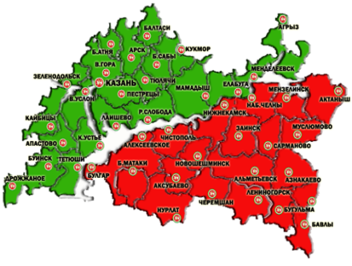
Сравнение Красноярского края и Республики Татарстан
Красноярский край:
Население 2 933,7 тыс. человек
Площадь 2339,7 тыс. км2
Республика Татарстан
Население 3 772,9 тыс. человек
Площадь 68,0 тыс. кв. км2
Notes:
28

Slide 29
Сравнение образовательных систем Республики Татарстан и Красноярского края

Slide 30
Общественный центр (д. Мамалай, Сабинский р-н)
Клуб, спортзал
ФАП
Детский сад
Начальнаяшкола

Slide 31
Школьный автобус:
акция «Татнефти»
Дистанционное обучение в малокомплектных
Апастовский, Верхнеуслонский, Камскоустьинский, Мамадышский районы
14 малокомплектных школ
191 учащийся 8-11 классов
школах:

Slide 32
Эксперимент ЕГПУ по дистанционной подготовке к ЕГЭ
Участники: 270 выпускников 11-х классов г. Елабуга
Результаты: средний балл результатов ЕГЭ повысился на 8-10 пунктов

Slide 33
Ключевые решения: Развитие инфраструктуры образования РТ
Зональная сеть специализированных гимназий и лицеев-интернатов
Загородный круглогодичный лагерь для одарённых детей
Сеть научно-технических кружков
Центры образования

Slide 34
Поликультурная образовательная модель Татарстана
создание системы раннего изучения языков в дошкольных образовательных учрежденях
внедрение билингвального обучения с переходом на полилингвальное образование
изучение русскоязычными учащимися татарского языка, как государственного, на основе общеевропейских компетенций владения языком
совершенствование учебно-методической базы преподавания татарского языка и внедрение новых учебно-методических комплектов

Slide 35
Дошкольное образование
Доля очередности к общей численности детского населения, %

Slide 36
Государственно-частное партнерство в дошкольном образовании
ЧАСТНЫЙ ДЕТСКИЙ САД
ДОШКОЛЬНАЯ ГРУППА
ЦЕНТР ИГРОВОЙ ПОДДЕРЖКИ
ДЕТСКИЙ САД НА ДОМУ
Notes:
36

Slide 37
Дисбалансы профессионального образования Республики Татарстан:
По уровням подготовки
НПО - СПО - ВПО
По направлениям подготовки инженерно-технические – социально-гуманитарные
По формам подготовки очные - заочные
По источникам финансирования бюджетное - внебюджетное

Slide 38
Начальное и среднее профессиональное образование
Реструктуризация сети и переход на двухуровневую подготовку (НПО + СПО -> Колледж)
Создание ресурсных центров на базе учреждений-победителей ПНПО (23 учреждения)
Прикладной бакалавриат (Казанский авиационно-технический колледж и Нижнекамский нефтехимический колледж)

Slide 39
Высшее образование
создание Казанского (Приволжского) Федерального университета
создание двух Национальных исследовательских университетов
введение в вузах многоуровневой подготовки
реализация ФЗ №217 от 2 августа 2009 года: вузами республики создано 29 предприятий
участие вузов в реализации Постановления Правительства РФ №218 от 9 апреля 2010 года: подано 29 заявок

Slide 40
Система образования в Республике Татарстан
Ключевые задачи:
качество образования
эффективность функционирования отрасли
Ключевые решения:
учитель
технологии
инфраструктура
Стратегия развития образования РТ
Конечная цель: переход от подготовки специалиста к формированию конкурентоспособной личности

Slide 41
Спасибо за внимание!

